Slide 1
Topic mining sobre 3 millones de troll-tweets
Grupo de usuarios de R de Madrid
http://madrid.r-es.org/
14 de marzo de 2019
https://www.meetup.com/es-ES/Grupo-de-Usuarios-de-R-de-Madrid/events/259643008/
Pedro Concejero
Pedro.concejerocerezo@gmail.com
Twitter: @ConcejeroPedro
Inés Merino
i.merinolo@gmail.com
Twitter: @inesmerlob

Slide 2
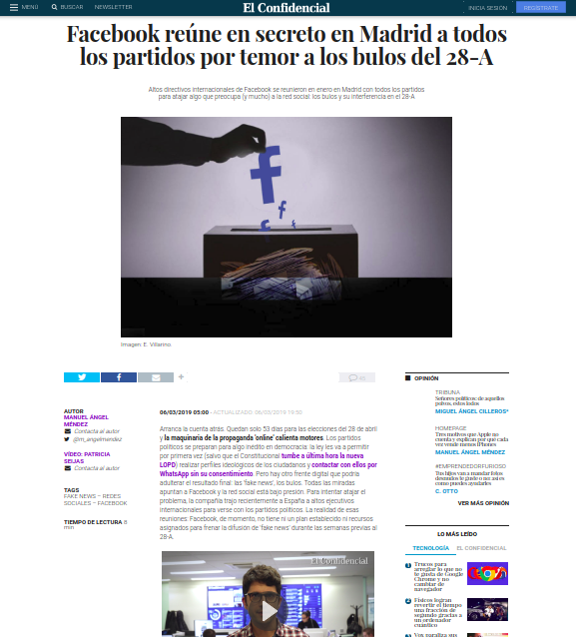
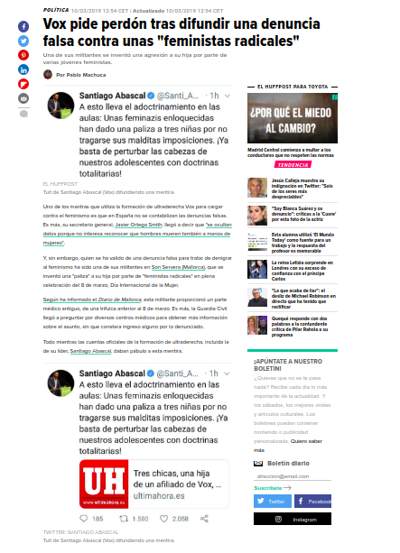
¿Por qué es relevante?
Notes:
https://www.elconfidencial.com/tecnologia/2019-03-06/facebook-redes-sociales-fake-news-28a-elecciones_1856734/
https://www.huffingtonpost.es/2019/03/10/vox-pide-perdon-tras-difundir-una-denuncia-falsa-contra-unas-feministas-radicales_a_23688856/

Slide 3
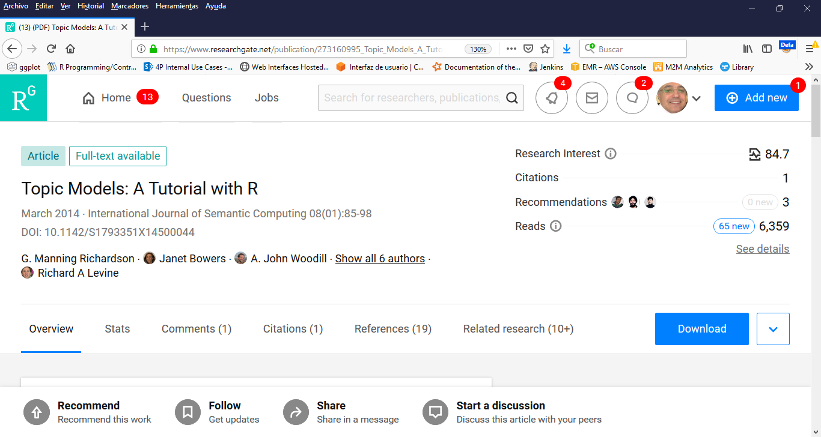
https://www.researchgate.net/publication/273160995_Topic_Models_A_Tutorial_with_R

Slide 4
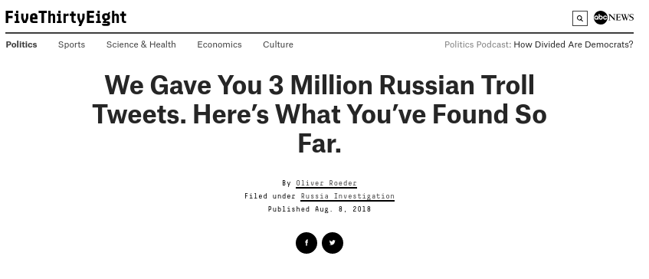
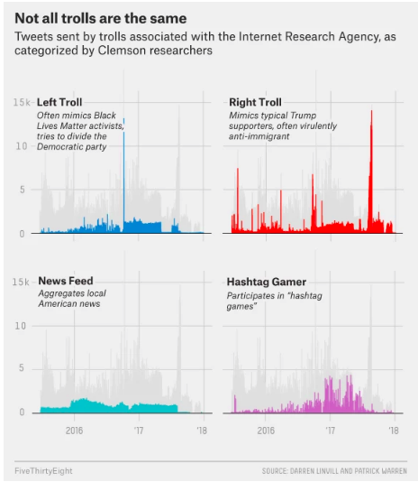
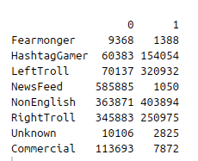
Conjunto de datos
Notes:
https://fivethirtyeight.com/features/what-you-found-in-3-million-russian-troll-tweets/

Slide 5

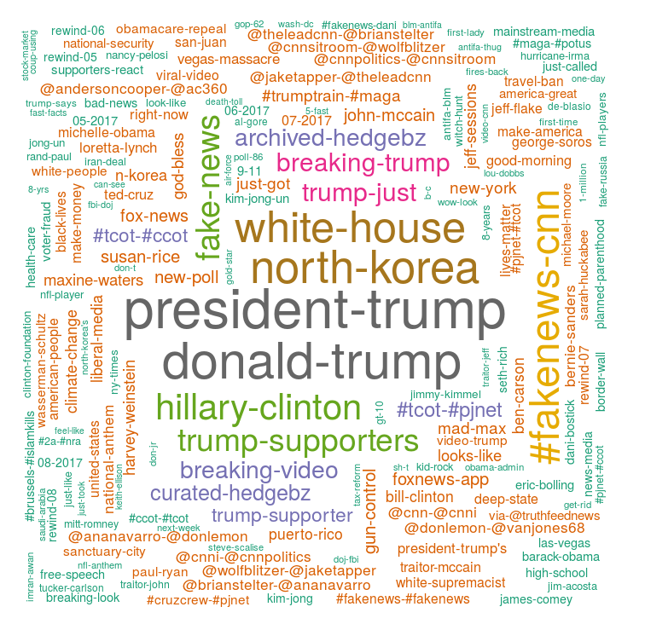
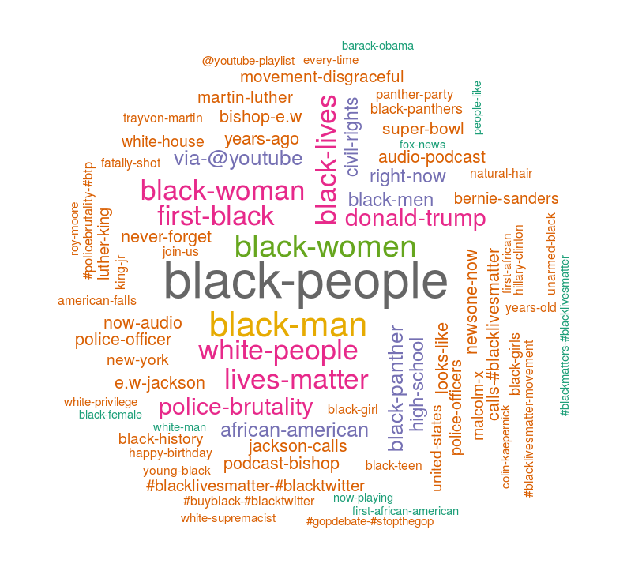
Right Trolls
Left Trolls

Slide 6
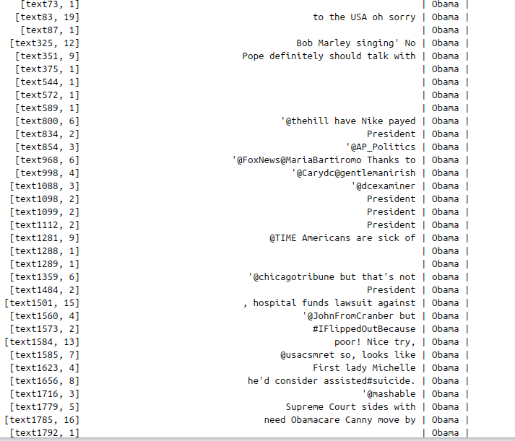
Keyword in context

Slide 7
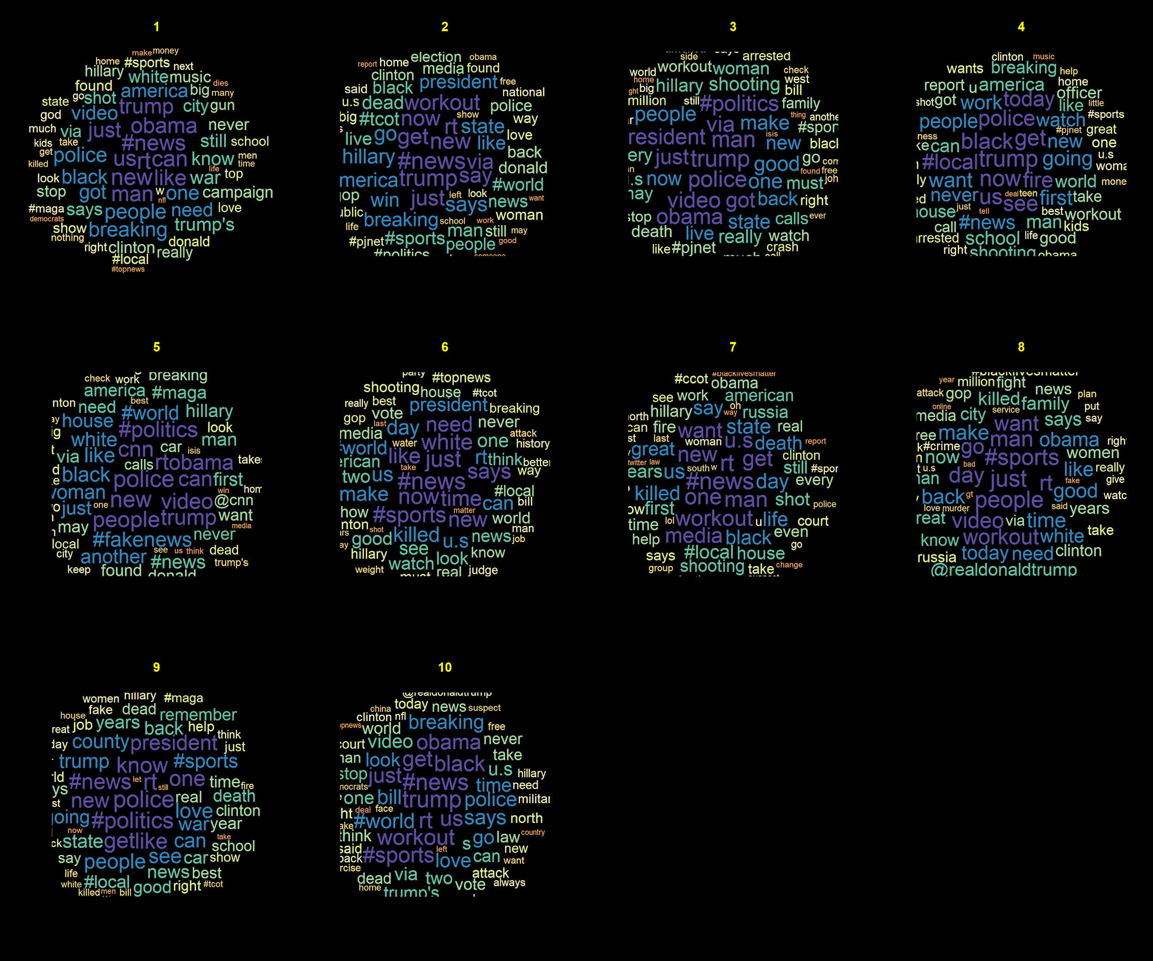
Topic models

Slide 8
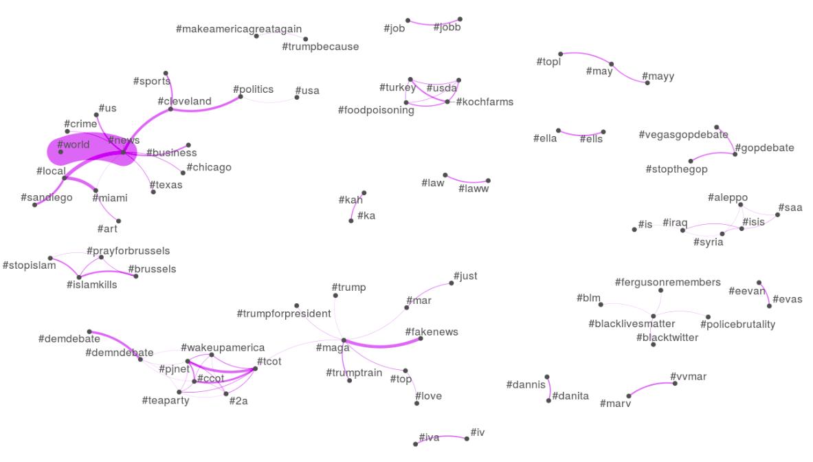
Hashtag Network

Slide 9
GRACIAS
@ConcejeroPedro
@inesmerlob
GitHub:
https://github.com/pedroconcejero/russian_trolls_topicmining

